Slide 1
Mapa de situación de los programas de ayuda a las familias, de las comunidades autónomas. en la adquisición de material curricular.
Marzo de 2018

Slide 2
La Ley Orgánica 2/2006, de 3 de mayo, de Educación, modificada por la Ley Orgánica 8/2013, de 9 de diciembre, para la mejora de la calidad educativa, establece en su artículo 80.1 que, con el fin de hacer efectivo el principio de igualdad en el ejercicio del derecho a la educación, las Administraciones Públicas desarrollarán las acciones de carácter compensatorio en relación con las personas, grupos y ámbitos territoriales que se encuentren en situaciones desfavorables y proveerán los recursos económicos y los apoyos precisos para ello. Asimismo, determina en su artículo 3 que la enseñanza básica está constituida por la educación primaria y la educación secundaria obligatoria. Por otro lado, el artículo 83 contempla el establecimiento de becas y ayudas al estudio para garantizar la igualdad en el ejercicio del derecho a la educación

Slide 4
En el año 2008, la inversión que realizaban
las comunidades autónomas
en los programa becas y préstamo de libros de texto
era de 288 millones de Euros.
se utilizaban dos sistemas principalmente, el de ayuda directa a las familias
y el sistema de préstamo (reutilización).

Slide 5
Estas modalidades se utilizaban indistintamente por las fuerzas políticas que gobernaban en cada comunidad.
Existía cierto predominio del sistema préstamo en las comunidades gobernadas por el PSOE.
y del sistema de ayuda directa en las gobernadas por el PP.

Slide 6
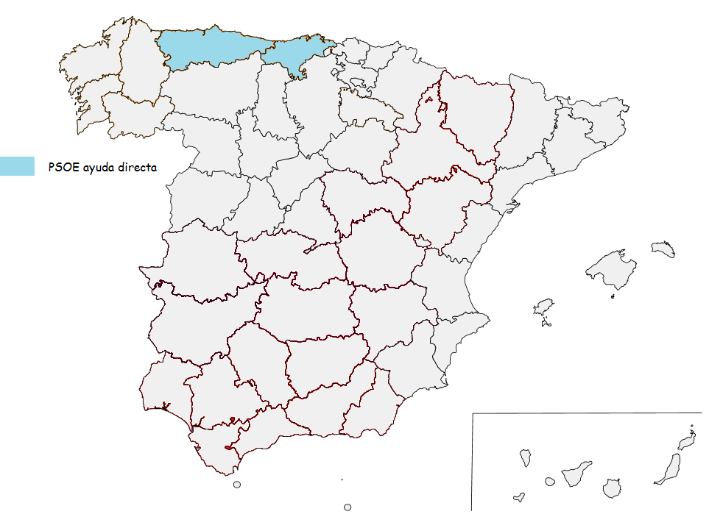
El PSOE utilizaba el sistema de ayuda directa en Cantabria y Asturias

Slide 7
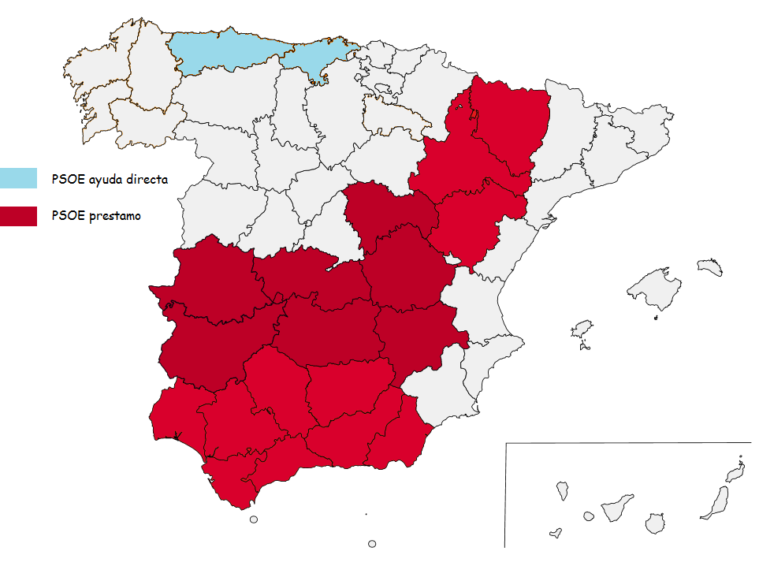
PSOE utilizo sistema de préstamo en : Aragón, Castilla-La Mancha, Extremadura y Andalucía

Slide 8
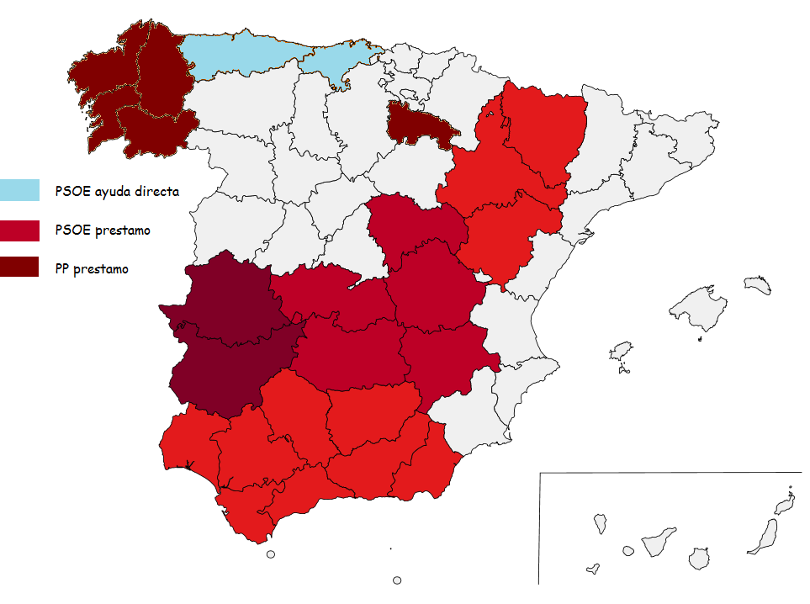
PP utilizo el préstamo en Galicia y La Rioja

Slide 9
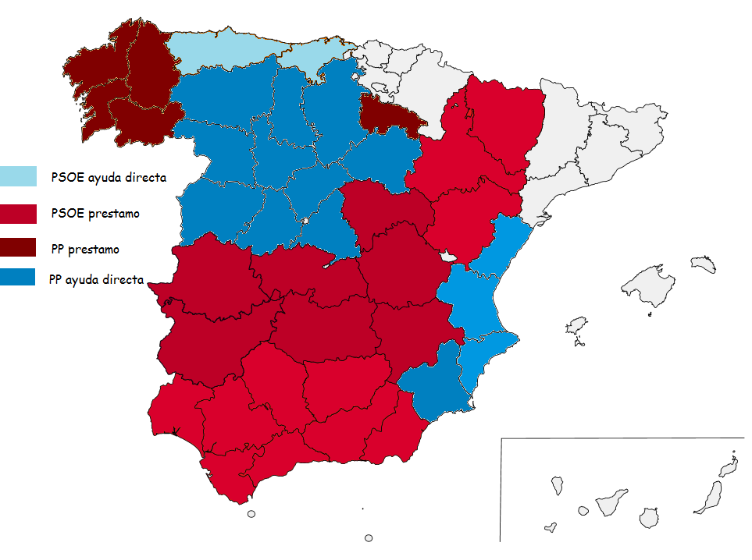
PP utilizo la ayuda directa en : Madrid, Castilla-León, Murcia y comunidad Valenciana

Slide 10
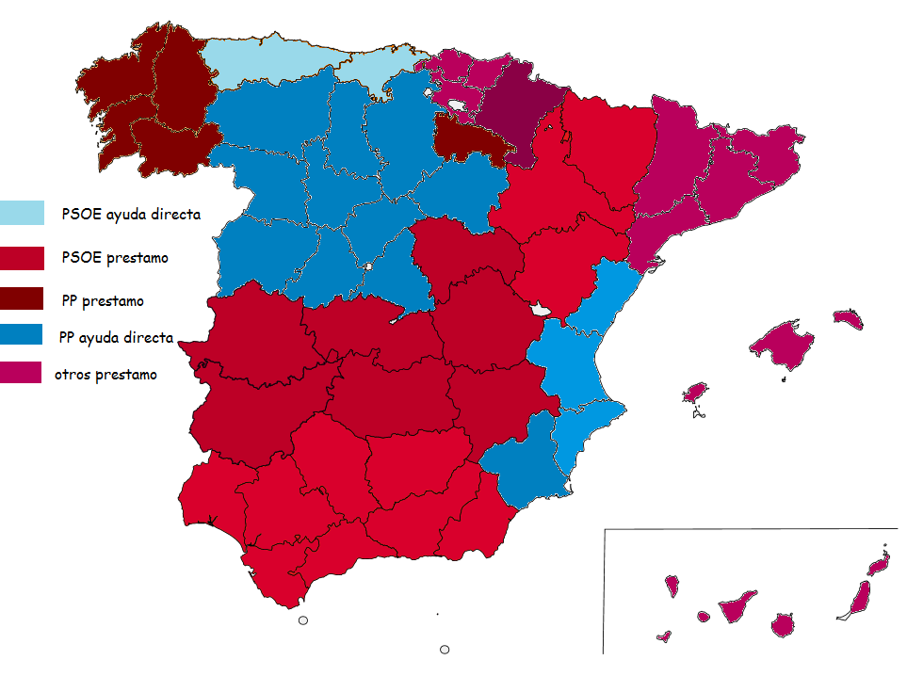
El resto de comunidades, utilizaban también el sistema de préstamo, excepto en el país Vasco, en donde el sistema de préstamo era en alquiler.

Slide 11
En el año 2015 el gasto en libros de texto por las comunidades autónomas para programas de ayudas, rondo los 100 millones de euros, prácticamente un tercio de la inversión del año 2008. Durante la última década, estos dos modelos han evolucionado y cada comunidad ha ido variando y adaptando los sistemas en función, principalmente, de su capacidad económica para acometer las ayudas.

Slide 12
Modelo de “Préstamo”
Uso de los libros en régimen de préstamo. Los alumnos deben cuidar los libros y devolverlos al finalizar el curso.
El valor de lote de nueva adquisición suele variar entre 80€ y 250 €, en función del curso.
Existe un cupo de reposición que ronda el 10% anual para renovación de libros deteriorados.
1º y 2º de Primaria se renuevan todos los años, por tratarse de materiales fungibles.
Suele existir un anticipo a los proveedores, superior al 60% en el mes de septiembre y el resto del importe se liquida tras los tramites administrativos.
El propietario de los libros, siempre es la administración educativa.

Slide 13
Modelo de “Ayuda directa o beca”
Esta ayuda, normalmente se realiza a través de la entrega de un cheque-libro, que el beneficiario canjea en los establecimientos autorizados, los cuales posteriormente emiten las facturas a la administración educativa.
Los beneficiarios tienen que cumplir con el perfil necesario para recibir la ayuda, que esta vinculado a la renta principalmente.
Supone un largo tramite administrativo, que en el caso de Aragón retrasa el pago hasta el mes de marzo o abril.
El propietario de los libros es el alumno, ya que no debe devolverlos al finalizar el curso.

Slide 14
Variantes de ambos modelos
SEGÚN EL TIPO DE BENEFICIARIO.
Universal. Cuando afecta a todo el alumnado de Primaria, Secundaria, FPB y edu. especial.
Por renta. Cuando los beneficiarios deben cumplir ciertos requisitos vinculados a la renta para acceder a las ayudas.
Por entrega de manuales. En los últimos años se empiezan a imponer sistemas en los que el centro escolar gestiona los libros donados por los alumnos y a cambio les entrega otros para el curso siguiente.

Slide 15
Variantes de ambos modelos
SEGÚN QUIEN REALIZA LA COMPRA
Gestión por parte del centro. Se suele dar en principalmente en el modelo de “préstamo”, pero también hay casos en el modelo de “ayudas directas”.
Gestión por parte de las familias. Método utilizado principalmente en el modelo de ayudas y por lo general a través del canje de un cheque.

Slide 16
Variantes de ambos modelos
SEGÚN QUIEN RECIBA EL IMPORTE DE LA AYUDA
El establecimiento autorizado. Es el sistema mas utilizado en ambos modelos. La librería o proveedor factura a nombre del alumno o del colegio, entregando las facturas a la administración educativa. En el caso del sistema de prestamos suele recibir un anticipo a cuenta de los libros entregados.
El centro escolar. En este caso los proveedores entregan las facturas a los colegios, los cuales reciben el importe y realizan los pagos.
Los alumnos. Este sistema se utiliza muy poco, ya que supone el anticipo del pago por parte de las familias

Slide 17
Ayudas a la carta Combina las variantes y crea tu propio modelo.
Si quieres un modelo de ayudas, te lo ponemos fácil, solo tienes que combinar las variantes.
Sistemas
Beneficiario
Comprador
Quien recibe la ayuda
Tienes múltiples combinaciones, seguro que alguna te satisface.

Slide 18
Modelo de préstamo
Universal
El pago lo realiza la admón al proveedor.
Compra alumno mediante cheque libro y el colegio gestiona la reposición.
Andalucía
Navarra
Comunidad Valenciana
La compra de todo la gestiona el centro escolar
Canarias
Melilla
Ceuta (Normativa, pendiente de publicar)

Slide 19
Modelo de préstamo
Según renta
Compra gestionada por el alumno.
Asturias (pago directo a la familia)
Castilla y León (aunque también la puede gestionar el centro)
Galicia (a partir de 3º de Primaria)
Aragon se incorporara a este sistema, a partir del curso 2018/2019
Compra gestionada por el centro escolar
Galicia (solo 1º y 2º)
Castilla- La Mancha
Extremadura
País Vasco (préstamo con aportaciones económicas de la familia)

Slide 20
Modelo de préstamo
Banco de libros cedidos por alumnos.
Baleares (el gobierno autonómico aporta unos 40€ por alumno)
Madrid (Normativa, pendiente de publicar)
Cantabria (el gobierno autonómico, realiza aportación económica)

Slide 21
Modelo de “ayuda directa”
Según renta
Gestionan la compra los alumnos.
Aragón (pago a proveedores)
La Rioja (pago a las familias)
Murcia (pago a las familias)

Slide 22
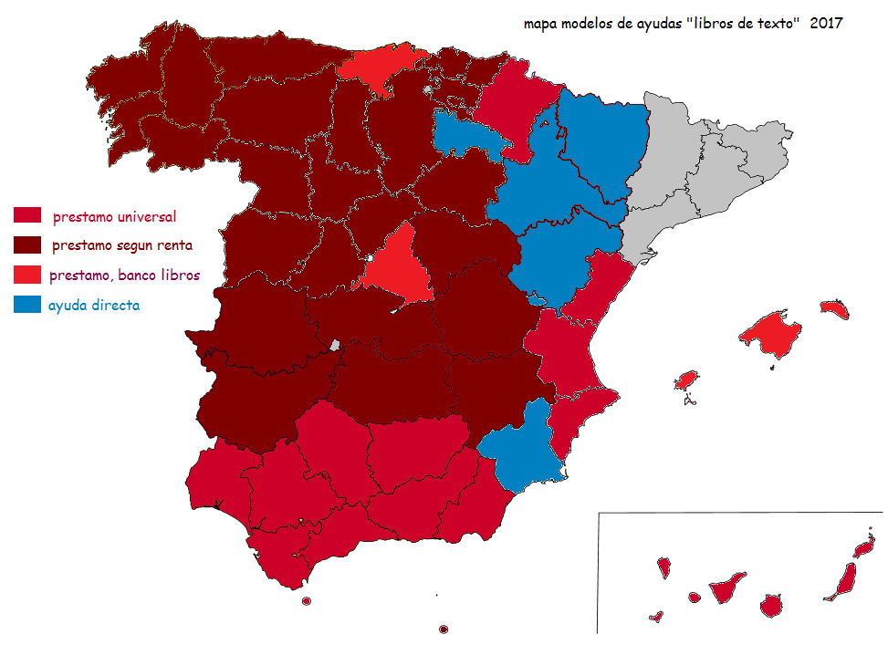

Slide 23
CONCLUSIONES
Teniendo en cuenta la variedad de posibilidades de los sistemas de ayudas para la adquisición de los libros de texto en las diferentes Comunidades Autónomas, es necesario que se cumplan ciertos factores para garantizar la sostenibilidad de las empresas pertenecientes al sector del libro.
Las librerías deben de ser el proveedor final.
La adquisición de materiales debe ser realizada por las familias
La forma de pago debe de realizarse dentro del año natural.
Las renovaciones de cursos en el caso del modelo de préstamo, debe de realizarse de forma escalonada, para que el sistema sea estable y proporcionado todos los años.

